Slide 1
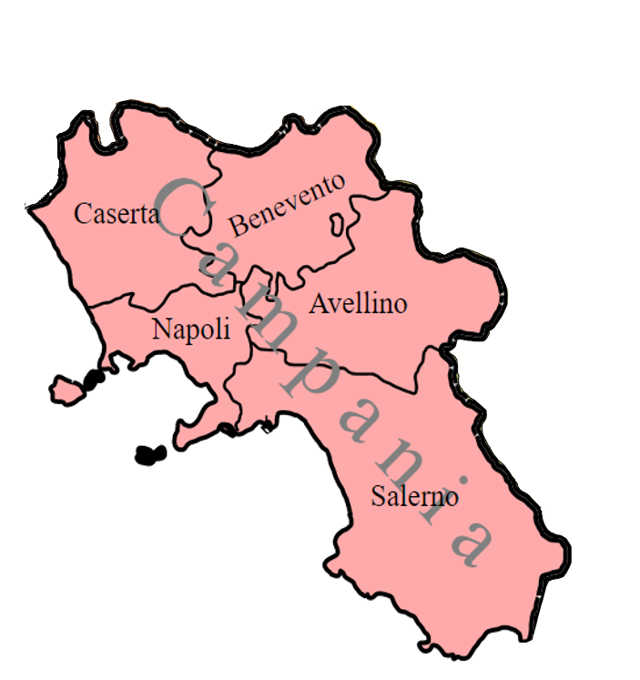
LA CAMPAMPANIA
C BY-SA
Questa foto di Autore sconosciuto è concesso in licenza da CC BY-SA

Slide 2
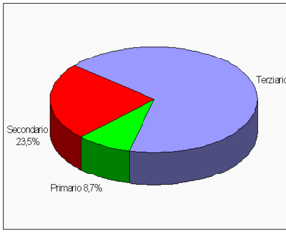
I SEETTORI
La Campania è la regione più industrializzata dell’Italia meridionale.
I settori più sviluppati sono quelli alimentari meccanico automobilistico, tessile, chimico, elettronico.
Importanti sono anche i cantieri navali, le vetrerie, i cementifici.
Questa foto di Autore sconosciuto è concesso in licenza da CC BY-SA

Slide 3
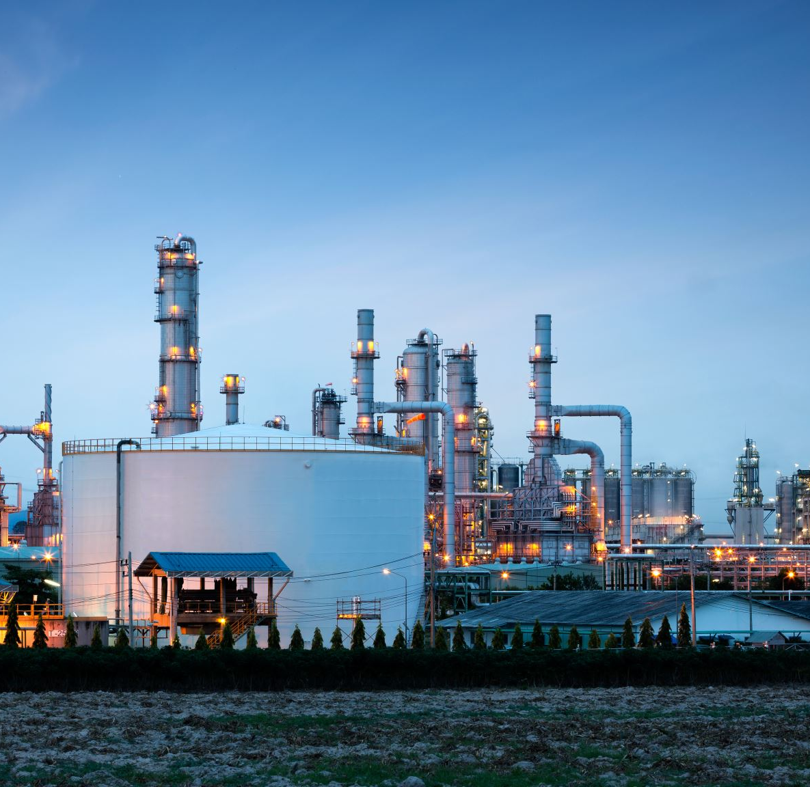
L’industria
La Campania è la regione più industrializzata dell'Italia meridionale. Gli insediamenti produttivi sono concentrati per la maggior parte nell'area di Napoli e in quella di Salerno, ma negli ultimi anni sono sorte nuove imprese anche nelle altre province. I settori più sviluppati sono quello alimentare, meccanico, automobilistico, tessile, chimico, elettronico. Importanti sono anche i cantieri navali, le vetrerie, i cementifici, le industrie per la lavorazione della pelle e i calzaturifici.

Slide 4
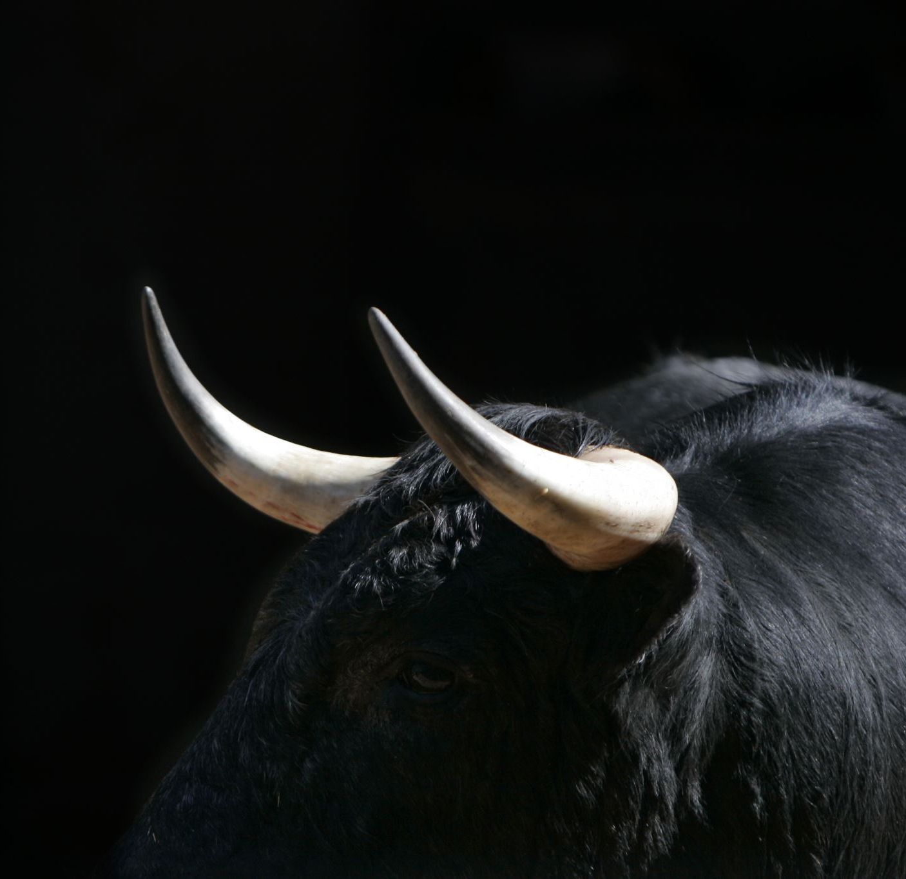
L’allevamento e la pesca
L’allevamento del bestiame non è molto diffuso: solo i bovini, e in particolare i bufali, sono allevati in gran numero soprattutto nelle pianure del Volturno e del ::: le e nel Cilento. Con il latte delle bufale si produce la mozzarella, un prodotto tipico della Campania, che viene esportato in tutta Italia e nel mondo. La pesca è, in genere, una delle risorse economiche delle regioni che hanno uno sviluppo costiero. In Campania si pescano soprattutto sogliole, sgombri, merluzzi, molluschi e crostacei, ma anche spugne e coralli (la lavorazione dei coralli è un'attività artigiale tipica di questa regione).

Slide 5
L’industria
La Campania è la regione più industrializzata dell'Italia meridionale. Gli insediamenti produttivi sono concentrati per la maggior parte nell'area di Napoli e in quella di Salerno, ma negli ultimi anni sono sorte nuove imprese anche nelle altre province. I settori più sviluppati sono quello alimentare, meccanico, automobilistico, tessile, chimico, elettronico. Importanti sono anche i cantieri navali, le vetrerie, i cementifici, le industrie per la lavorazione della pelle e i calzaturifici.

Slide 6
Il turismo
Il turismo in Campania interessa particolarmente alcune città di alto valore artistico e storico, e alcuni luoghi situati in posizioni privilegiate dal punto di vita paesaggistico. Inoltre la regione è particolarmente ricca di straordinarie testimonianze del passato. Le città romane di Pompei ed Ercolano, sepolte dall'eruzione del Vesuvio e riportate alla luce dagli archeologi, e i templi greci di Paestum attirano ogni anno milioni di visitatori da ogni parte del mondo. Turismo significa anche presenza di strutture adeguate a ricevere e ospitare le persone. La Campania ha notevoli capacità ricettive: alberghi, campeggi, villaggi turistici lungo le coste, nelle isole e nelle città d'arte.

Slide 7
I primi abitanti
Durante gli scavi archeologici effettuati nella regione, sono stati portati alla luce numerosi reperti che appartenevano ai suoi abitanti primitivi. I primi insediamenti umani in Campania risalgono all'età della pietra, l'epoca preistorica che ebbe inizio circa 70.000 anni fa. A quel tempo gli Appennini erano ricoperti da una fitta e rigogliosa foresta, dove gli uomini si recavano per cacciare e raccogliere le piante selvatiche, visto che ancora non conoscevano l'agricoltura né l'arte di allevare gli animali. Gli archeologi hanno trovano numerose pietre scheggiate, utensili che l'uomo usava come armi per uccidere le prede o come attrezzi per pulire la carne e tagliare le piante. Inoltre sono stati ritrovati anche vasi e strumenti in ferro, che risalgono a un'epoca posteriore, quando l'uomo sapeva utilizzare il fuoco per plasmare oggetti più sofisticati.

Slide 8
Le collonie greche
Nella seconda metà dell'VIII secolo a.c. alcune popolazioni provenienti dalla Grecia raggiunsero le coste della Campania e fondarono delle colonie, occupando in alcuni casi insediamenti già esistenti. Fra queste città, che divennero importanti centri culturali e commerciali del tempo, bisogna ricordare Pithecussae, costruita sull'isola di Ischia, Cuma, Partenope (che poi diventerà Napoli ), Ercolano, Pompei e Posidonia (Paestum sotto i Romani ), che invece si svilupparono sulla terraferma. Due di queste città, Pompei ed Ercolano, nel I secolo d.C., nel momento del loro mass imo sviluppo sotto la dominazione romana, vennero completamente sepolte dalle ceneri sprigionate dal Vesuvio durante un eruzione, e oggi sono luoghi archeologici tra i più interessanti della penisola: infatti le ceneri hanno cristallizzato tutto ciò su cui si posavano, conservandolo perfettamente integro nel tempo. Chi va a Pompei o a Ercolano può quindi visitare due città del passato che sono rimaste inalterat

Slide 9
Etruschi, sanniti e lucani
Mentre sulle coste della Campania si sviluppava la civiltà greca, all'interno, nella parte centro-settentrionale, gli Etruschi occuparono un'ampia fetta di territorio. In breve tempo organizzarono i loro insediamenti fondando una federazione di dodici città, chiamata Dodecapoli, che aveva come capitale Capua. In seguito, nel corso del V secolo a.c., in Campania si stabilirono i Sanniti, una popolazione dell'Italia centrale, seguiti dai Lucani che, giungendo invece dalla parte meridionale della penisola, occuparono Posidonia, posta a sud della regione.

Slide 10
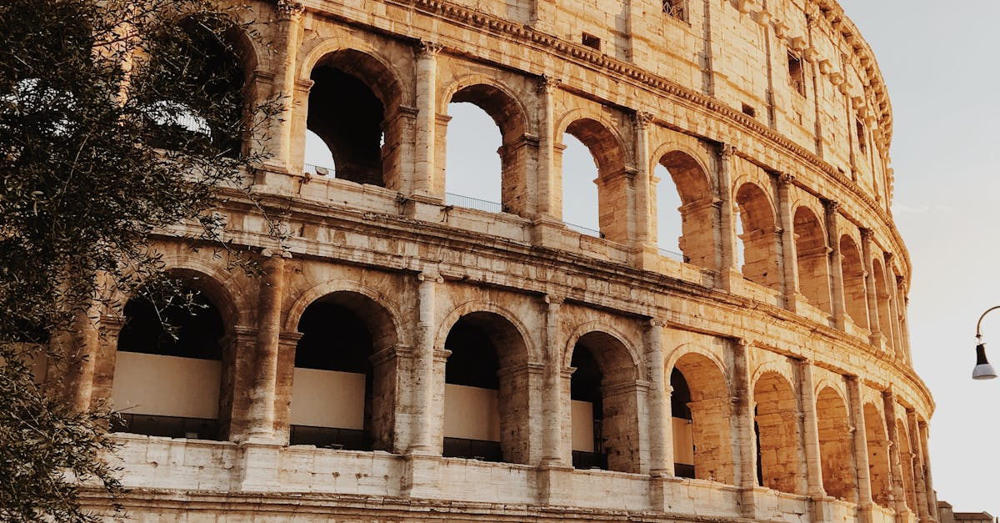
La dominazione romana
Tra il IV e il III secolo a.c. la Campania venne conquistata dai Romani e conobbe uno dei periodi più fiorenti della sua storia. Infatti faceva parte assieme al Lazio della regione più importante dello Stato romano, quella che aveva come città principale Roma e che dominava su tutte le altre. I Romani, per consolidare il proprio dominio e rendere questo territorio più forte e organizzato, realizzarono diverse strade, fra cui la via Domiziana, la via Latina, la via Papilia e la via Appia, che sicuramente è la più famosa. La via Appia venne costruita nel 312 a.c. dal console Appio Claudio Cieco, per unire Roma alla Campania passando per la fertile pianura a nord del fiume Volturno. Ancora oggi si possono vedere alcuni tratti della via Appia antica ben conservati.

Slide 11
Origine dell’nome
Una delle più importanti città al tempo dei Romani era Capua, che sorgeva nella pianura del fiume Volturno. Questa pianura venne chiamata dapprima Agro Capuano, poi Agro Campano e infine Campania, cioè "terra che si estende attorno a Capua".

Slide 12
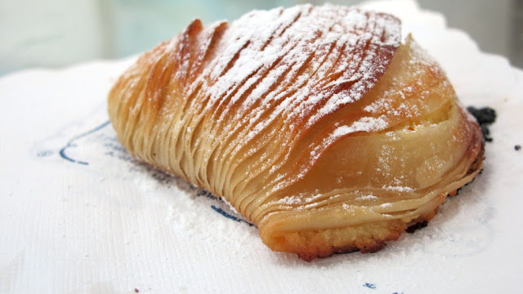
Cibi tradizionali
SFOGLIATELLA
In Campania, la sfogliatella non è un dolce, è un’istituzione!
Le sue origini risalgono al XVIII secolo, quando una suora di un convento vicino a Salerno trasformò un po’ di avanzi di semola bagnata nel latte, frutta secca, zucchero e limoncello in un ripieno per un cappuccio di pasta sfoglia.
Il dolce venne battezzato Santarosa ed ebbe moltissimo successo, ma la sua ricetta rimase segreta per anni.
Il pasticcere napoletano Pasquale Pintauro riuscì a scoprirla nell’Ottocento e la portò a Napoli in due varianti presenti ancora oggi: la sfogliatella riccia, ricoperta di pasta sfoglia, e quella frolla, ricoperta di pasta frolla
Questa foto di Autore sconosciuto è concesso in licenza da CC BY-NC-ND

Slide 13
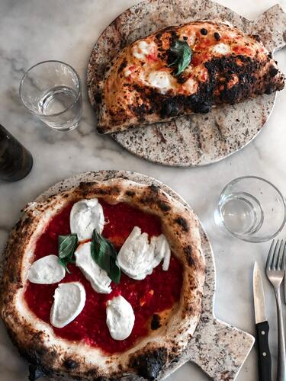
La pizza, la regina dei piatti tipici campani
La pizza col cornicione alto è la regina dei piatti tipici campani!
La pizza è la regina della gastronomia napoletana e la sua storia inizia proprio con una regina: Margherita di Savoia.
Nel giugno del 1889, infatti, il cuoco Raffaele Esposito offrì ai reali d’Italia una pizza condita con pomodoro, mozzarella e basilico, tre ingredienti che riprendevano i colori della bandiera italiana.
La Regina rimase talmente colpita dalla bontà del piatto che Esposito decise di battezzarlo “pizza Margherita” in suo onore.
La tradizione napoletana prevede solo due ricette, la pizza Margherita e la pizza marinara, con pomodoro, aglio, origano e olio extravergine di oliva, ma oggi la pizza viene condita in molti modi diversi e ne esistono molte varianti, come il calzone o la pizza fritta.

Slide 14
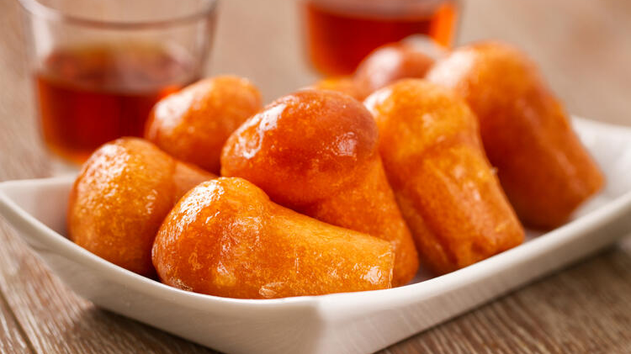
babà
Cosa mangiare in Campania? Il babà, ovviamente!
Il babà è una delle specialità partenopee per eccellenza!
Anche se le sue origini sono polacche e francesi, il babà oggi è, a tutti gli effetti, uno dei dolci più apprezzati della pasticceria napoletana.
Fu infatti il re di Polonia Stanislao Leszczyński a inventarne la ricetta, imbevendo un dolce tipico polacco in vino e sciroppo. In seguito, questa preparazione venne perfezionata da un cuoco francese, che gli diede la classica forma a fungo e sostituì il vino con il rum.
Oggi, esistono diverse varianti del classico babà napoletano, che può essere aromatizzato al limoncello o con altri liquori, essere ripieno di cioccolato o panna o essere usato come base per la celebre “torta babà”.

Slide 15
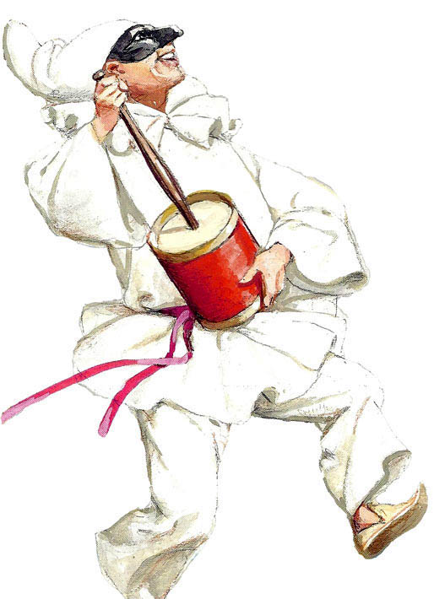
feste
FESTA DI PIEDIGROTTA
Fra le feste tipiche di Napoli dunque, citiamo in primis la Festa di Piedigrotta (1853), la più famosa. Si tratta di un culto popolare molto antico, originariamente dedicato al dio Priapo fu poi cristianizzato e dedicato al giorno della natività di Maria, ovvero l’8 settembre.
Al centro del culto quindi, oggi, abbiamo la statua e la sua chiesa di Santa Maria di Piedrigrotta.
Durante la festa inizialmente era prevista la”Parata di Piedigrotta” con la sfilata dei regnanti e delle forze militari, successivamente sono stati introdotti giochi e festival canori.
Non mancano i carri dipinti e decorati, le orchestrine.
Questa foto di Autore sconosciuto è concesso in licenza da CC BY-NC-ND

